Slide 1


WWW.DEHOLDING.INFO

Slide 2





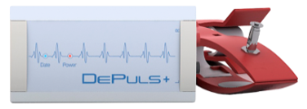




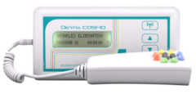



10 JAHRE DEHOLDING• 25 JAHRE PRODUKTIONSBETRIEB• 26 LÄNDER
UNSCHLAGBARES WOHLSTANDS- UND GESUNDHEITSSYSTEM
DELIXIR
ULTRA SLIM+
DELIXIR
PH-BALANCE
DEVITA RITM
REGENERATION UND SCHUTZ
DEVITA AP
REINIGUNG UND
STÄRKUNG
DELIXIR
MULTI-ENERGY
DEVITA ENERGY
HARMONISIERUNG
UND
UNTERSTÜTZUNG
DELIXIR
DETOX
DEPULS
EXPRESS-
TEST
DEVITA BRT
PERSÖNLICHE
REGULATION
DEVITA COSMO
VERJÜNGUNG
DELIXIR
COLLAGEN+
DELIXIR
TOP FORM

Slide 3


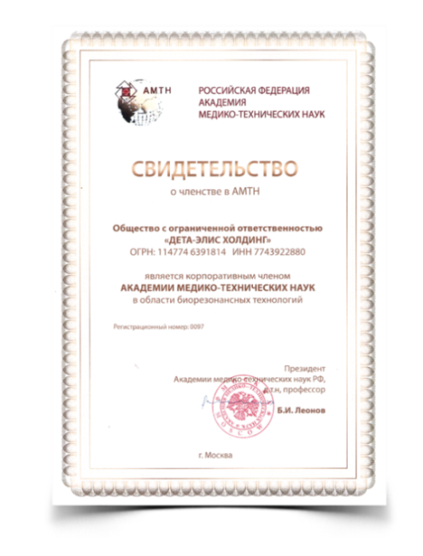
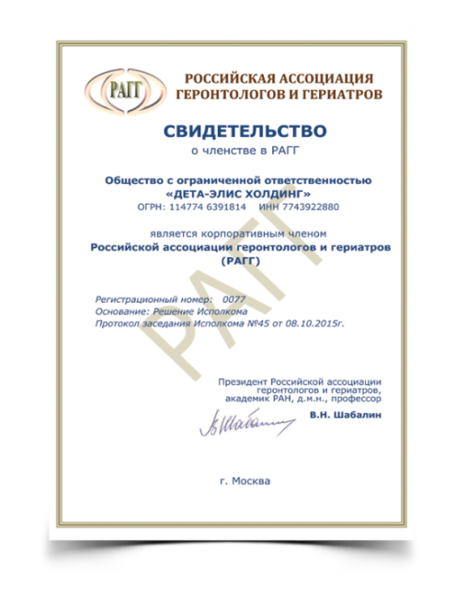
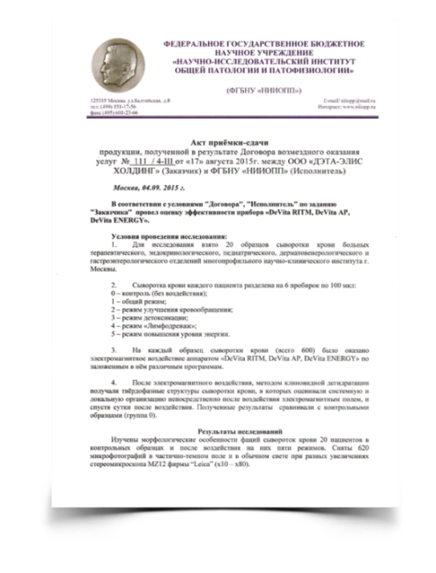
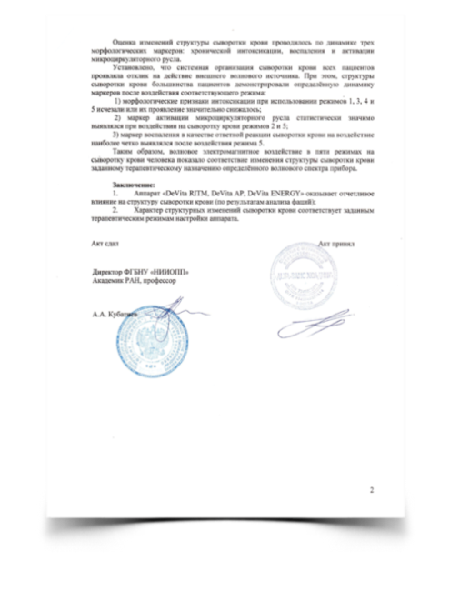
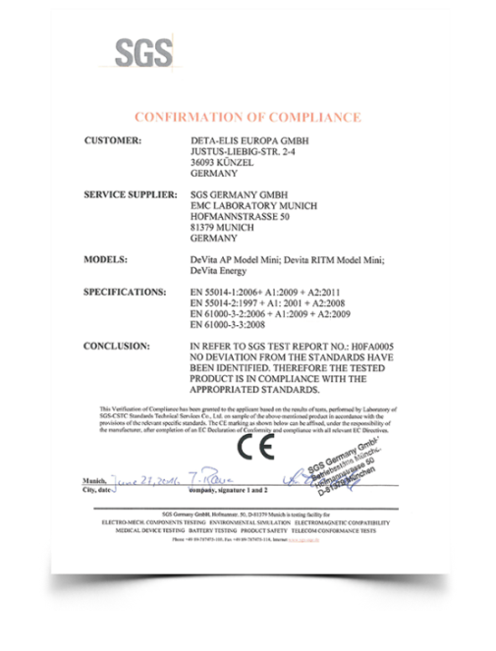
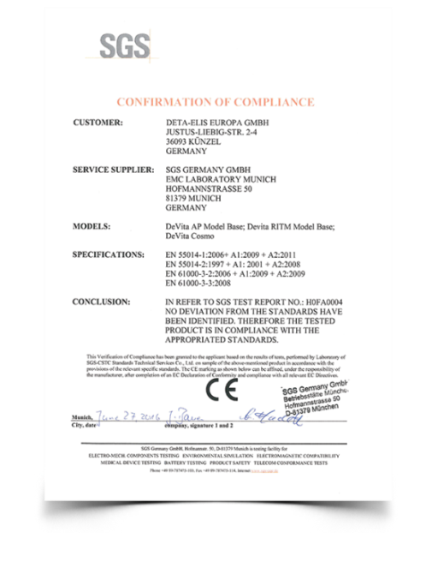
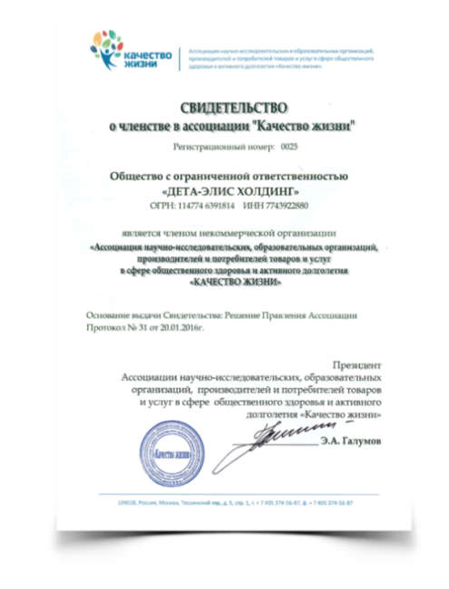
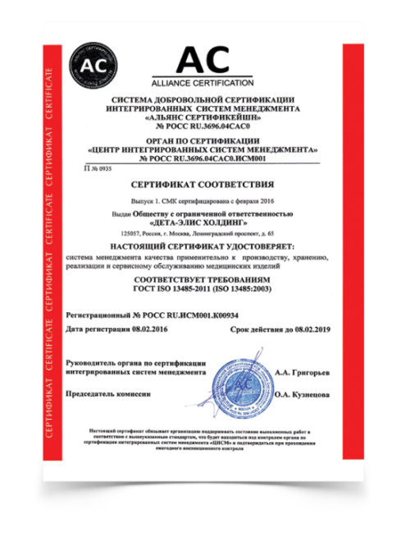
10 JAHRE DEHOLDING• 25 JAHRE PRODUKTIONSBETRIEB• 26 LÄNDER

Slide 4














10 JAHRE DEHOLDING • 25 PRODUKTIONSJAHRE • 26 LÄNDER
1
2
3
4
5
KOMPLEX
ANTI-ERKÄLTUNG
KOMPLEX
ANTI-ALLERGIEN
KOMPLEX
ANTI-STRESS
KOMPLEX
HERZ UND KREISLAUF
KOMPLEX
ANTI-SCHLAFLOSIGKEIT
6
7
8
9
10
KOMPLEX
FRAUENGESUNDHEIT
KOMPLEX
MÄNNERGESUNDHEIT
KOMPLEX
VERDAUUNG OHNE PROBLEME
KOMPLEX
BEWEGUNG OHNE SCHMERZEN
KOMPLEX
STRAHLENDE HAUT
11
12
13
14
15
KOMPLEX
FÜR SPORTLER
KOMPLEX
ANTI-PARASITEN
KOMPLEX
GEWICHTSKONTROLLE
KOMPLEX
LYME-BORRELIOSE
KOMPLEX
GESUNDE ZELLE
16
17
AKTUELLE KOMPLEXE
КОМПЛЕКС
GESUNDE ZÄHNE
KOMPLEX
STOP CORONAVIRUS

Slide 5

10 JAHRE DEHOLDING• 25 JAHRE PRODUKTIONSBETRIEB• 26 LÄNDER
WAS KANN DER TEAMPARTNER VERDIENEN?
1. Handelsspanne vom TP zum Kunden 20%
2. Empfehlungsbonus bis 20%
3. Punkte-Bonus 30%

Slide 6
10 JAHRE DEHOLDING• 25 JAHRE PRODUKTIONSBETRIEB• 26 LÄNDER
BINÄRES WACHSTUMSSYSTEM DES UNTERNEHMENS
Es ist einfach und anwendbar; das Wachstumssystem besteht nur aus zwei Linien
Es fördert die Teamarbeit (Spillover)
Es motiviert und beschleunigt den Netzwerkbetrieb
Es ist das einzige System, bei dem man von seinem Sponsor Geld verdienen kann

Slide 7
10 JAHRE DEHOLDING• 25 JAHRE PRODUKTIONSBETRIEB• 26 LÄNDER
DER BESONDERE VERGÜTUNGSPLAN DER
DEHolding
EINFACH – KOPIERBAR – EFFIZIENT: 50% DES FIRMENUMSATZES IST AUF DIE NETZWERKPARTNER VERTEILT
20% GEWINN IM EINZELHANDEL, 20% EMPFEHLUNGSBONUS/ 30% BONUS FÜR NETZWERKWACHSTUM
TÄGLICHE AUSZAHLUNG – MAN MUSS NICHT AUF DAS MONATSENDE WARTEN UND VERLIERT KEINE PUNKTE
UNEINGESCHRÄNKTE UND GROSSZÜGIGE BEZAHLUNG/UNBEGRENZTES EINKOMMEN
NUR EIN KAUF MUSS GETÄTIGT WERDEN – DAS MUSS EINMAL IM JAHR ZUR ERHALTUNG DES PERSÖNLICHEN CODES ERFOLGEN
TEILNAHME AN SCHULUNGSREISEN AUF DER GANZEN WELT
WERTVOLLE GESCHENKE ABHÄNGIG VON DEN JÄHRLICHEN ERFOLGEN
MOTIVATIONSPROGRAMM ZUR GEWINNUNG EINES AUTOS
Notes:
20% ΠΡΟΤΕΙΝΟΜΕΝΟ ΚΕΡΔΟΣ ΛΙΑΝΙΚΗΣ, 20% ΜΠΟΝΟΥΣ ΣΥΣΤΑΣΗΣ / 30% ΜΠΟΝΟΥΣ ΓΙΑ ΤΑ ΔΙΚΤΥΑ

Slide 8


10 JAHRE DEHOLDING• 25 JAHRE PRODUKTIONSBETRIEB• 26 LÄNDER
VIER GEWINNMÖGLICHKEITEN
Teampartnerbonus
Empfehlungsbonus
Bonus für Netzwerk-Wachstum
Star Bonus

Slide 9
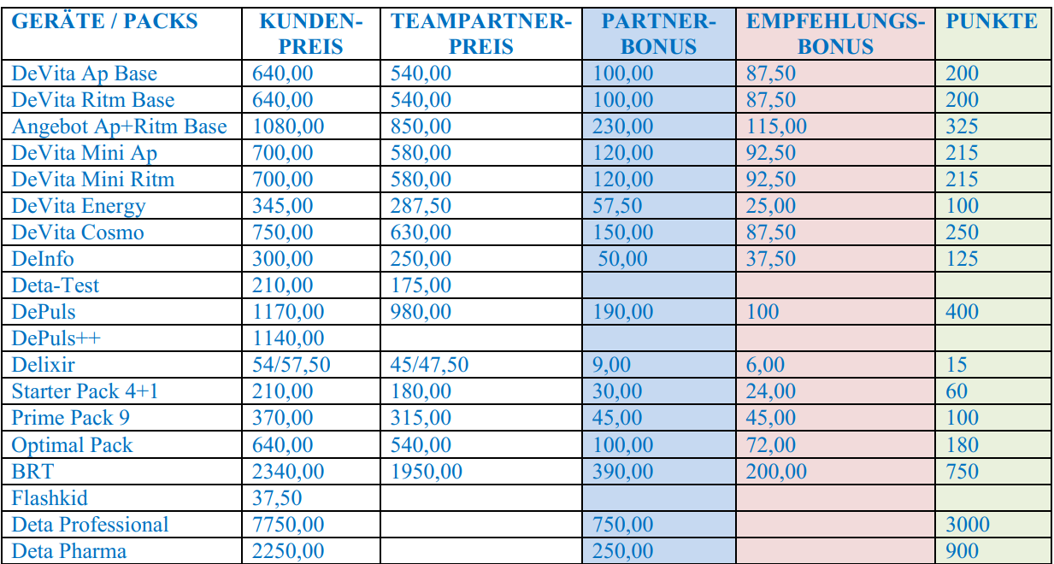
10 JAHRE DEHOLDING• 25 JAHRE PRODUKTIONSBETRIEB• 26 LÄNDER
PREISE UND BONUS FÜR PERSÖNLICHE EMPFEHLUNGEN
Notes:
ΠΡΟΣΩΠΙΚΗΣ ΣΥΣΤΑΣΗΣ

Slide 10







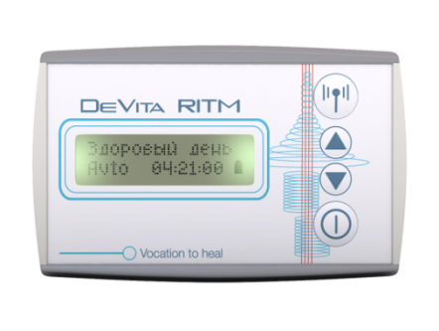
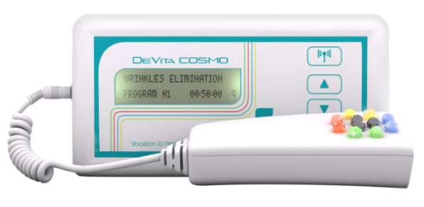



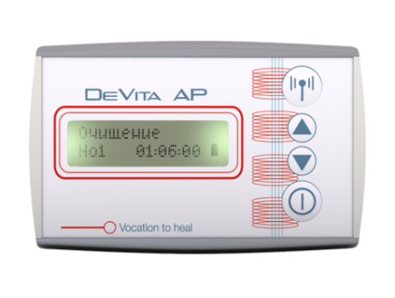
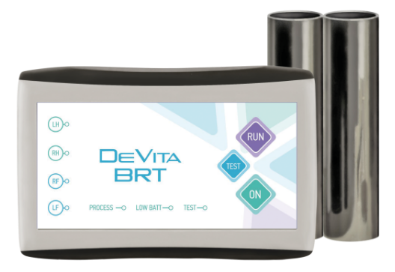

10 JAHRE DEHOLDING• 25 JAHRE PRODUKTIONSBETRIEB• 26 LÄNDER
JEDES PRODUKT ENTSPRICHT EINER PUNKTANZAHL
DeLixir
Collagen+
54 €
15 Punkte
DeLixir
Ultra Slim+
54 €
15 Punkte
DeLixir Detox
54 €
15 Punkte
DeLixir Multi-Energy
54 €
15 Punkte
DeLixir pH-Balance
54 €
15 Punkte
DeLixir
Top Form
57,50 €
15 Punkte
DeVita Cosmo
750 €
250 Punkte
DePuls+
1680 €
400 Punkte
DeVita Energy
345 €
100 Punkte
DeInfo
300 €
125 Punkte
DeVita AP Mini
700 €
215 Punkte
DeVita Ritm Base
640 €
200 Punkte
DeVita AP Base
640 €
200 Punkte
DeVita BRT
2340 €
Punkte
DeVita Ritm Mini
700 €
215 Punkte

Slide 11




10 JAHRE DEHOLDING• 25 JAHRE PRODUKTIONSBETRIEB• 26 LÄNDER
NETZWERKBONUS – FÜR JE 1000 PUNKTE BEKOMMT
MAN EINEN BETRAG VON 75 €
LINKE GRUPPE
RECHTE GRUPPE
500 500
700 300
300 700
75 €
=
1 STEP
=
1000
10 STEPS jeden Monat
= 10 * 75 € = 750 €
10 STEPS jede Woche
=750 € * 4 = 3 000 €
10 STEPS an jedem Arbeitstag
= 750 €* 22 = 16 500 €
PUNKTE

Slide 12
10 JAHRE DEHOLDING• 25 JAHRE PRODUKTIONSBETRIEB• 26 LÄNDER
STAR BONUS
37,50 €
Du
Star
*
*
Helft eurem Partner dabei ein Star zu werden und erhaltet einen Zusatzbonus von 37,50 €
*
«Star» wird derjenige Partner, der persönlich jeweils einen neuen T-Partner zu seiner linken und rechten Gruppe innerhalb von sieben Tagen hinzufügt.

Slide 13
10 JAHRE DEHOLDING• 25 JAHRE PRODUKTIONSBETRIEB• 26 LÄNDER
DREI CODES = DOPPELTER GEWINN
1*
*=Sponsor (1 Einkauf+flashkid)
2*
3*
POWER LEG
.
24%
12%
.
.
.
.

Slide 14
10 JAHRE DEHOLDING• 25 JAHRE PRODUKTIONSBETRIEB• 26 LÄNDER
DIE RIESIGE DYNAMIK DER EMPFEHLUNGEN BEIM BINÄRSYSTEM
Ein hypothetisches Beispiel
1er Monat = 2 Partner
2er Monat = 4 Partner
3er Monat = 8 Partner
4er Monat = 16 Partner
5er Monat = 32 Partner
6er Monat = 64 Partner
7er Monat = 128 Partner
8er Monat= 256 Partner
9er Monat = 512 Partner
10er Monat= 1024 Partner
11er Monat= 2048 Partner
12er Monat= 4096 Partner
IHR NETZ WURDE INSGESAMT MIT 8190 Geräten ausgestattet.
Sie aber förderten persönlich nur 2 Geräte.
IHR GEWINN BETRÄGT 125.000 EURO

Slide 15





10 JAHRE DEHOLDING• 25 JAHRE PRODUKTIONSBETRIEB• 26 LÄNDER
WELCOME BUSINESS
UMFASSENDES EINSTIEGSPACKET
DeVita Ritm Mini
PREIS 700.- €
Βonus 120 + 92,5 €
PUNKTE 215
— Business Kit
ERSTELLE 3 CODES
DeVita AP Mini
PREIS 700.- €
Βonus 120 + 92,5 €
PUNKTE 215
PREIS 37,5 €
KAUF:
3xBUSINESS KIT
FÜR DIE AKTIVIERUNG
DES CODES
3 PRODUKTE
GESAMTBETRAG
112,5 €
1560 €
PREIS 37,5 €
DeVita Energy Mini
PREIS 345 €
Bonus 57,50 + 25 €
PUNKTE 100
1.857,50 €
ab 1560 €
ΤΙΜΗ 37,5 €
DER START BEI DER DEHOLDING MIT DEM WELCOME BUSINESS
KANN EUCH ZU EINEM AUTO VERHELFEN!

Slide 16

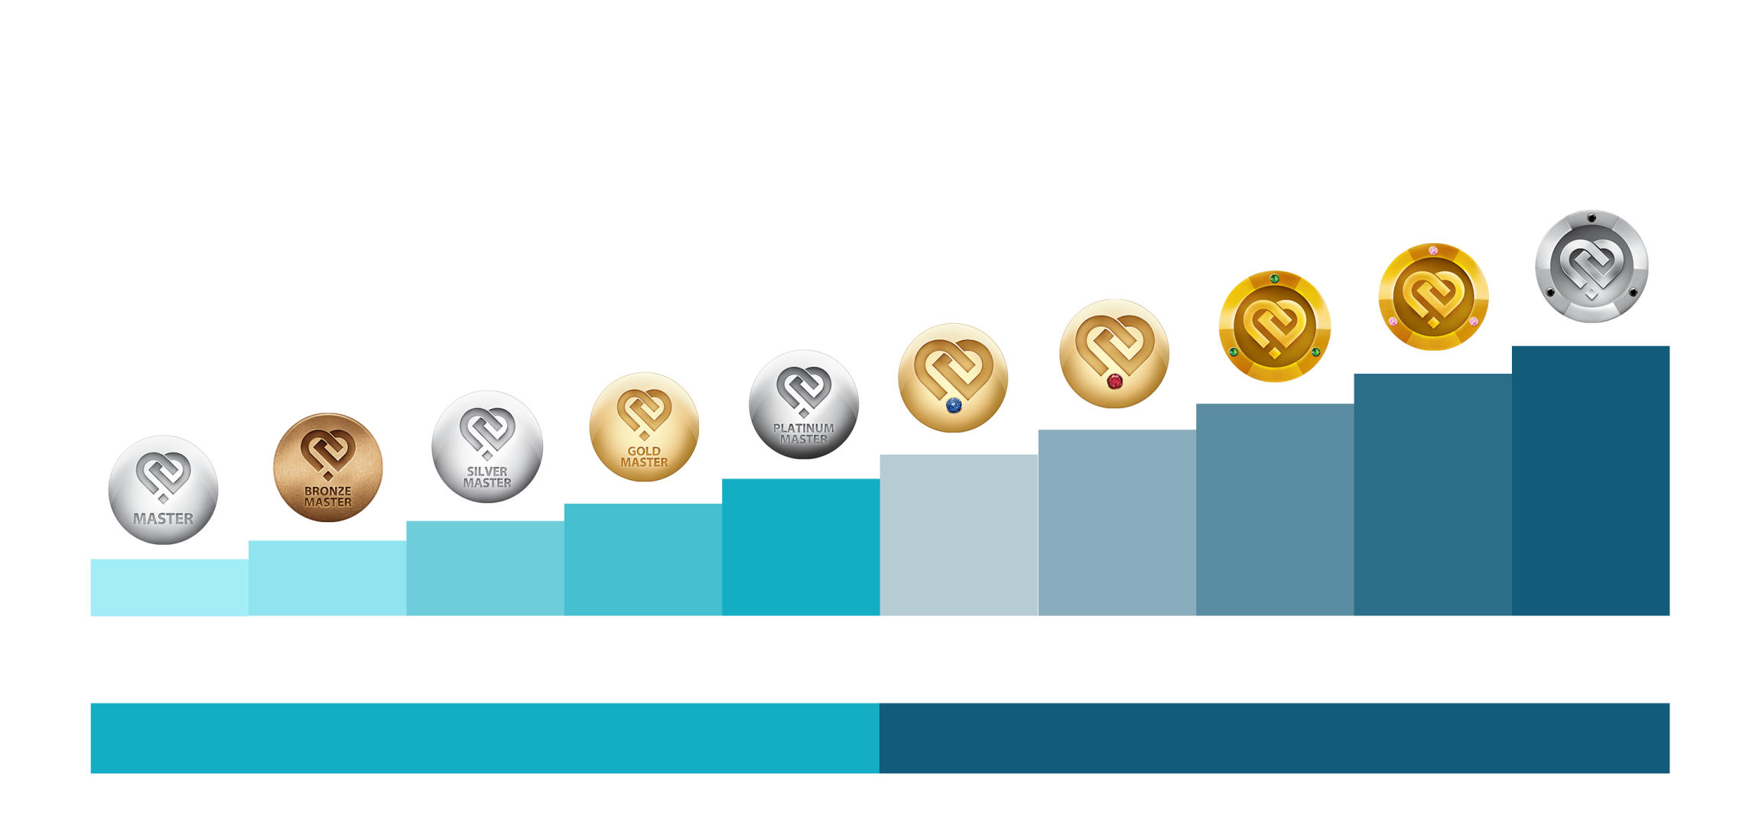
10 JAHRE DEHOLDING• 25 JAHRE PRODUKTIONSBETRIEB• 26 LÄNDER
KARRIERE
DIE KARRIERELEITEr VON DER DEHolding
VIP
VIP
BLACK
DIAMOND
MASTER
VIP
VIP
VIP
DIAMOND
MASTER
EMERALD
MASTER
RUBIN
MASTER
SAPPHIRE
MASTER
GOLD
MASTER
PLATINUM
MASTER
BRONΖE
MASTER
SILVER
MASTER
MASTER
128 КΒ
256 КΒ
512 КΒ
32 КΒ
64 КΒ
4 КΒ
8 КΒ
16 КΒ
1 КΒ
2 KB
75€
1.125€
3.375€
7.500€
18.750€
37.500€
75.000€
187.500€
375.000€
1 STEP
15 STEPS
45 STEPS
100 STEPS
250 STEPS
500 STEPS
1000 STEPS
2500 STEPS
5000 STEPS
10000 STEPS
ΜΑSTER
VIP-MASTER

Slide 17
10 JAHRE DEHOLDING• 25 JAHRE PRODUKTIONSBETRIEB• 26 LÄNDER
Master | 1 Step | 1 Karriere Punkt
Bronze Master | 15 Steps | 2 Karriere Punkte
Silver Master | 45 Steps | 4 Karriere Punkte
Gold Master | 100 Steps | 8 Karriere Punkte
Platinum Master | 250 Steps | 16 Karriere Punkte
VIP Sapphire Master | 500 Steps | 24 Karriere Punkte
VIP Ruby Master | 1000 Steps | 48 Karriere Punkte
VIP Emerald Master | 2500 Steps | 96 Karriere Punkte
VIP Diamond Master | 5000 Steps | 192 Karriere Punkte
VIP Black Diamond Master | 10000 Steps | 384 Karriere Punkte
1 Karriere Punkt 1 KP = 1 Master/ = 1 TP mit rechts und links unter sich je ein TP

Slide 18

10 JAHRE DEHOLDING• 25 JAHRE PRODUKTIONSBETRIEB• 26 LÄNDER
«SELBST DIE GRÖSSTE REISE BEGINNT MIT EINEM ERSTEN SCHRITT»
CHINESISCHE WEISHEIT

Slide 19


10 JAHRE DEHOLDING• 25 JAHRE PRODUKTIONSBETRIEB• 26 LÄNDER
BEDINGUNGEN FÜR DEN AUTOGEWINN
1
Der Beginn eurer unternehmerischen
Aktivität mit DEHolding
Mit der Hilfe des umfassenden Einstiegpackets
«WELCOME BUSINESS»
ab 1560 €

Slide 20


10 JAHRE DEHOLDING• 25 JAHRE PRODUKTIONSBETRIEB• 26 LÄNDER
BEDINGUNGEN FÜR DEN AUTOGEWINN
2
Jetzt wird sich jeder Step
verdoppeln
75 € х2
75 € - Bonus auf dem Konto
75 € - Spardose für das Auto

Slide 21


10 JAHRE DEHOLDING• 25 JAHRE PRODUKTIONSBETRIEB• 26 LÄNDER
BEDINGUNGEN FÜR DEN AUTOGEWINN
3
Nach Beendigung des Programms befinden sich in eurer Spardose
250 Steps = 18750 €
Das Unternehmen wird euch die Möglichkeit geben, diesen angesammelten Betrag zum Kauf eures Traumautos zu nutzen!

Slide 22


10 JAHRE DEHOLDING• 25 JAHRE PRODUKTIONSBETRIEB• 26 LÄNDER
BEDINGUNGEN FÜR DEN AUTOGEWINN
4
Wenn Ihr ein Auto bis zu einem Wert von 50.000 €
kaufen wollt,
zahlt das Unternehmen einen Pauschalbetrag von 18.750 € und den Restbetrag über Leasing
31.250 €

Slide 23


10 JAHRE DEHOLDING• 25 JAHRE PRODUKTIONSBETRIEB• 26 LÄNDER
BEDINGUNGEN FÜR DEN AUTOGEWINN
5
Beim Leasing werden monatliche Raten gezahlt
Die monatliche Rate für das Leasing wird a) direkt von euch bezahlt oder b) von dem Unternehmen unter der Bedingung, dass Ihr jeden Monat mindestens 10 Steps erreicht

Slide 24
10 JAHRE DEHOLDING• 25 JAHRE PRODUKTIONSBETRIEB• 26 LÄNDER
KARRIERE
DIE KARRIERELEITEr VON DEHolding
VIP
VIP
BLACK
DIAMOND
MASTER
VIP
VIP
VIP
DIAMOND
MASTER
EMERALD
MASTER
RUBIN
MASTER
SAPPHIRE
MASTER
GOLD
MASTER
PLATINUM
MASTER
BRONΖE
MASTER
SILVER
MASTER
MASTER
128 КΒ
256 КΒ
512 КΒ
32 КΒ
64 КΒ
4 КΒ
8 КΒ
16 КΒ
1 КΒ
2 КΒ
75€
1.125€
3.375€
7.500€
18.750€
37.500€
75.000€
187.500€
375.000€
1 STEP
15 STEPS
45 STEPS
100 STEPS
250 STEPS
500 STEPS
1000 STEPS
2500 STEPS
5000 STEPS
10000 STEPS
ΜΑSTER
VIP-MASTER

Slide 25



10 JAHRE DEHOLDING• 25 JAHRE PRODUKTIONSBETRIEB• 26 LÄNDER
GESUNDHEIT.UNTERNEHMEN.INNOVATION
WENN JEMAND MIT DEM WELCOME BUSINESS ZUM
1/11/2019 ANFÄNGT UND IN 3 JAHREN DEN GOLDTITEL ERHÄLT
DAS ERREICHEN DES TITELS WIRD MIT EINEM PAUSCHALBETRAG
VERGÜTET, DER 50% DER GEMACHTEN STEPS ENTSPRICHT,
DAS HEISST MIT EINEM SCHECK IM WERT VON
3.750 EURO !!!

Slide 26

10 JAHRE DEHOLDING• 25 JAHRE PRODUKTIONSBETRIEB• 26 LÄNDER

Slide 27

10 JAHRE DEHOLDING• 25 JAHRE PRODUKTIONSBETRIEB• 26 LÄNDER

Slide 28

10 JAHRE DEHOLDING• 25 JAHRE PRODUKTIONSBETRIEB• 26 LÄNDER

Slide 29

MACH MIT!
ERREICHE DEIN TRAUMLEBEN!
WWW.DEHOLDING.INFO

